Slide 1
„Ako rozumne využívať digitálne nástroje vo výchove detí“
Mgr. Juraj Janček

Slide 2
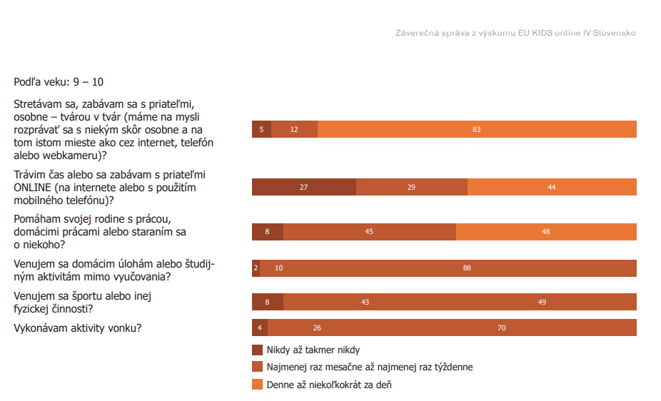
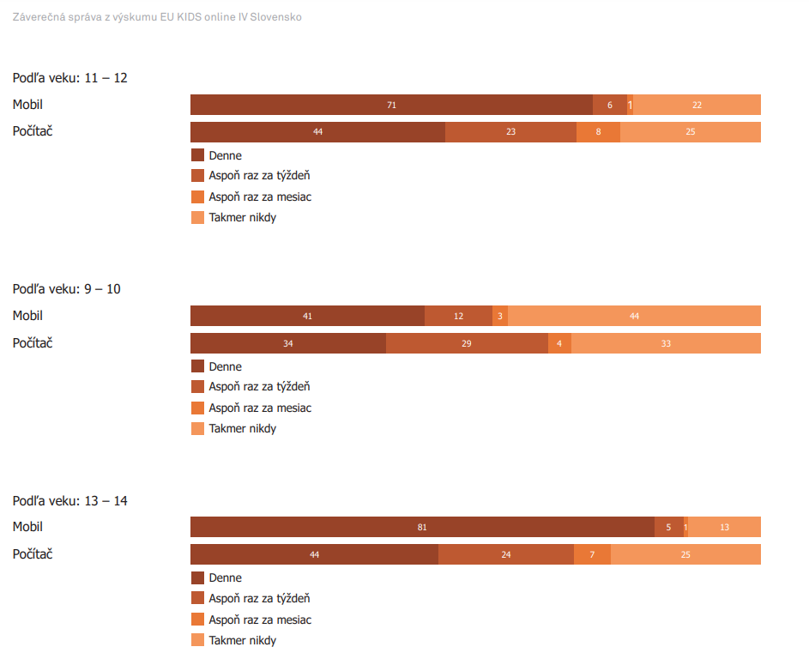
Kľúčové štatistiky Pripájanie na internet prostredníctvom mobilu, notebooku alebo stolového počítača (%) Až 42 % rodičov nevie, čo ich deti robia online. Až 90 % rodín trávi spoločný čas sledovaním televízie.

Slide 3
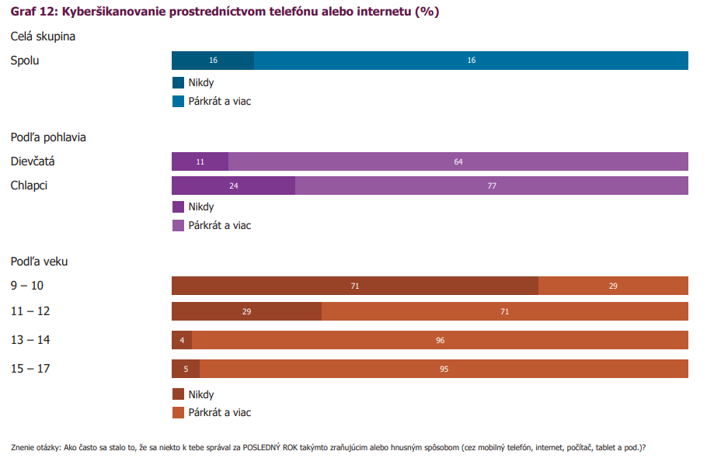

Slide 4
Výskumy projektu EU Kids Online ukazujú, že s vekom sa online správanie detí výrazne mení: Deti vo veku 9–11 rokov: Sú prevažne pod prísnym dohľadom rodičov a ich online aktivity sú často limitované na vzdelávacie a zábavné hry. Používajú internet skôr ako nástroj na učenie sa, pričom riziká, ako kyberšikana či nevhodný obsah, sú menej výrazné. Deti vo veku 12–14 rokov: Začínajú preberať väčšiu nezávislosť, aktívnejšie používajú sociálne siete a komunikujú so spolužiakmi. Postupne sa zvyšuje ich expozícia rizikám, hoci v porovnaní s najstaršou skupinou sú tieto riziká ešte relatívne nižšie. Deti vo veku 15–17 rokov: Dosahujú najvyššiu úroveň samostatnosti v online prostredí – často vytvárajú vlastný obsah a intenzívne komunikujú na sociálnych sieťach. Sú viac vystavené rizikám, ako je kyberšikana, nevhodné obsahy a kontakt s cudzími osobami, čo vyžaduje väčšiu pozornosť k vzdelávaniu o bezpečnosti na internete a rozvoju kritického myslenia.

Slide 5
Digitálne technológie a ich vplyv na deti
Pozitívne dopady:
Rozvoj kognitívnych zručností: – Digitálne hry a interaktívne aplikácie podporujú rozvoj logického myslenia a kreativity. – Deti sa učia riešiť problémy pomocou experimentovania a spätnoväzbových mechanizmov v aplikáciách.
Jazykové a komunikačné schopnosti: – Aplikácie a vzdelávacie programy často zahŕňajú príbehy, interaktívne čítanie a dialógy, čo zlepšuje jazykové zručnosti a slovnú zásobu.
Individuálne vzdelávanie: – Digitálne nástroje umožňujú prispôsobiť tempo a obsah vzdelávania individuálnym potrebám dieťaťa. – Možnosť opakovania obsahu a získavania okamžitej spätnej väzby podporuje sebadôveru a motiváciu.
Prístup k obrovskému množstvu informácií: – Internet poskytuje neobmedzený prístup k vzdelávacím materiálom a zdrojom, čo môže podporiť zvedavosť a celoživotné učenie.

Slide 6
Digitálne technológie a ich vplyv na deti
Pozitívne dopady:

Slide 7
Digitálne technológie a ich vplyv na deti
Negatívne dopady:
Nadmerná stimulácia a preťaženie informáciami: – Príliš veľa digitálnych podnetov môže viesť k zníženiu schopnosti sústredenia a preťaženiu mozgu. – Deti môžu strácať pozornosť na tradičné formy učenia, ako je čítanie alebo osobná interakcia.
Zhoršenie kvality spánku: – Veľký čas strávený pred obrazovkou, najmä pred spaním, môže narušiť cirkadiánny rytmus, čo má negatívny dopad na kvalitu spánku. Jasné modré svetlo, ktoré vyžarujú obrazovky mobilov, potláča tvorbu melatonínu – hormónu, ktorý signalizuje telu, že je čas na spánok.
Riziko závislosti a nevhodného obsahu: – Deti, ktoré strávia príliš veľa času online, môžu mať problémy s reguláciou emócií a sociálnou interakciou v reálnom živote.
Obmedzenie tradičných sociálnych interakcií: – Nadmerné využívanie digitálnych technológií môže viesť k zníženiu osobných stretnutí a interakcií, čo môže ovplyvniť emocionálny a sociálny rozvoj.

Slide 8
Digitálne technológie a ich vplyv na deti
Negatívne dopady:

Slide 9
Odporúčaný čas pred obrazovkou podľa veku
0–2 roky: Deti mladšie ako 2 roky by mali byť vystavené obrazovkám len veľmi obmedzene – najmä len pre videohovory so staršími, napríklad s rodičmi, starými rodičmi. Americká pediatrická asociácia (AAP) odporúča minimalizovať alebo úplne vyhnúť sa obrazovkám u detí mladších ako 2 roky.
3–5 rokov: Pre deti vo veku 3 až 5 rokov odporúča AAP, aby čas pred obrazovkou bol obmedzený na maximálne 1 hodinu denne kvalitného, vzdelávacieho obsahu.
6–10 rokov: U detí vo veku 6 až 10 rokov je dôležité, aby rodičia stanovili konzistentné limity a zabezpečili, že čas strávený pred obrazovkou bude vyvážený s fyzickou aktivitou, sociálnou interakciou a inými offline aktivitami - čas pred obrazovkou 1–2 hodiny denne.

Slide 10
Ako komunikovať s deťmi o digitálnych technológiách
Pre deti 3–5 rokov: – Používajte jednoduchý a zrozumiteľný jazyk. – Vysvetlite, prečo sú stanovené obmedzenia a prečo je dôležitá offline hra.
Pre deti 6–10 rokov: – Vedzte otvorené rozhovory o bezpečnosti na internete (ochrana osobných údajov, komunikácia s cudzími). – Podporujte kritické myslenie a schopnosť rozlišovať fakty od fikcie.

Slide 11
Praktické odporúčania pre rodičov
Vytvorte jasné pravidlá – stanovte časové limity a digitálne zóny v domácnosti.
Spoločné využívanie technológií – sledujte vzdelávacie videá a hrajte interaktívne hry spoločne.
Podporujte offline aktivity – venujte sa športu, tvorivým hrám, čítaniu a pobytu v prírode.
Nastavte digitálnu hygienu – obmedzte používanie zariadení pred spaním a počas jedla.
Buďte príkladom – modelujte zodpovedné používanie technológií.

